Slide 1

大数据分析实验大作业
推荐系统

Slide 2


目录
一 任务背景
二 基于用户的协同过滤
三 基于内容的推荐算法
四 验收流程

Slide 3
一 任务背景

Slide 4
一 任务背景
实验目的
了解推荐系统的多种推荐算法并理解其原理。
实现User-User的协同过滤算法并对用户进行推荐。
实现基于内容的推荐算法并对用户进行推荐。

Slide 5
二 基于用户的协同过滤

Slide 6
任务描述
实验内容
实现基于用户的推荐算法，实现对指定用户进行动漫推荐，并对该算法进行评估
文件说明
提供动漫评分文件，分为训练集train_set和测试集test_set两部分。
其中train_set和test_set的第一列、第二列和第三列分别是用户id，动漫id和用户对动漫的评分。

Slide 7
任务描述
实验要求
对训练集中的评分数据构造用户-动漫效用矩阵，使用pearson相似度计算方法计算用户之间的相似度，也即相似度矩阵。对单个用户进行推荐时，找到与其最相似的k个用户，用这k个用户的评分情况对当前用户的所有未评分动漫进行评分预测，选取评分最高的n个动漫进行推荐。
在测试集中包含100条用户-动漫评分记录，用于计算推荐算法中预测评分的准确性，对测试集中的每个用户-动漫需要计算其预测评分，再和真实评分进行对比，误差计算使用SSE误差平方和。

Slide 8
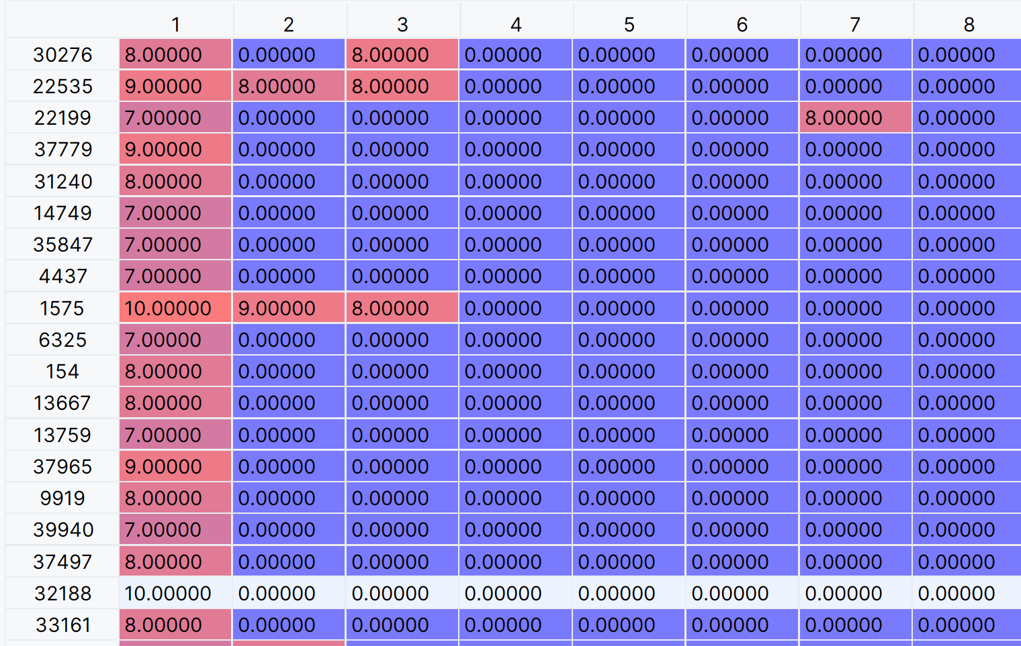
任务描述
效用矩阵
横坐标是user_id
纵坐标是anime_id

Slide 9
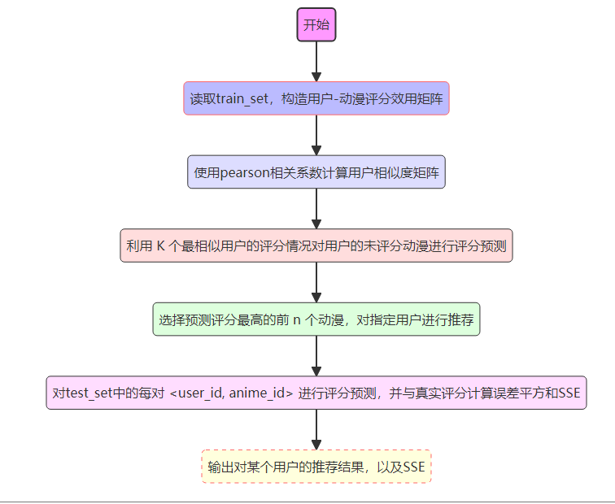

算法流程
$$predict_rating=\frac{\sum_{i=1}^{k}{rating\left(i\right)∗sim\left(i\right)}}{\sum_{i=1}^{k}{sim\left(i\right)}}$$

Slide 10
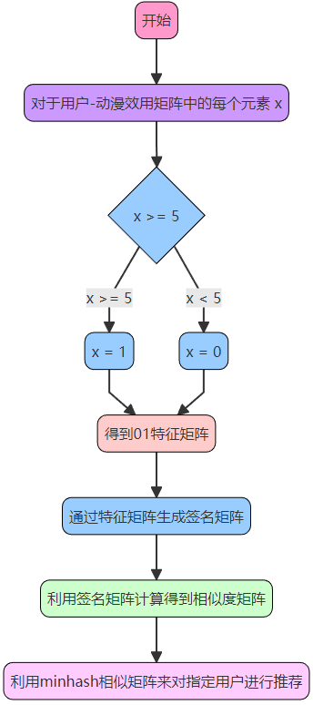
进阶部分
进阶任务
使用minhash算法对效用矩阵进行降维处理，
从而得到相似度矩阵

Slide 11
三 基于内容的推荐算法

Slide 12
任务描述
实验内容
实现基于内容的推荐算法，实现对指定用户进行推荐，并对该算法进行评估
文件说明
提供Anime数据集，包含用户对动漫评分、动漫标签等文件。
提供动漫评分文件，分为训练集train_set和测试集test_set两部分，其中train_set和test_set的第一列、第二列和第三列分别是用户id，动漫id和用户对动漫的评分。

Slide 13
任务描述
实验要求
给定输入文件：train_set.csv, test_set.csv, anime.csv
利用余弦相似度的计算方法，得到相似度矩阵。
通过相似度矩阵完成：
（1）对指定用户进行排名前k的动漫推荐，k值可根据需求更改。
（2）利用误差平方和公式评估推荐算法的准确性。

Slide 14
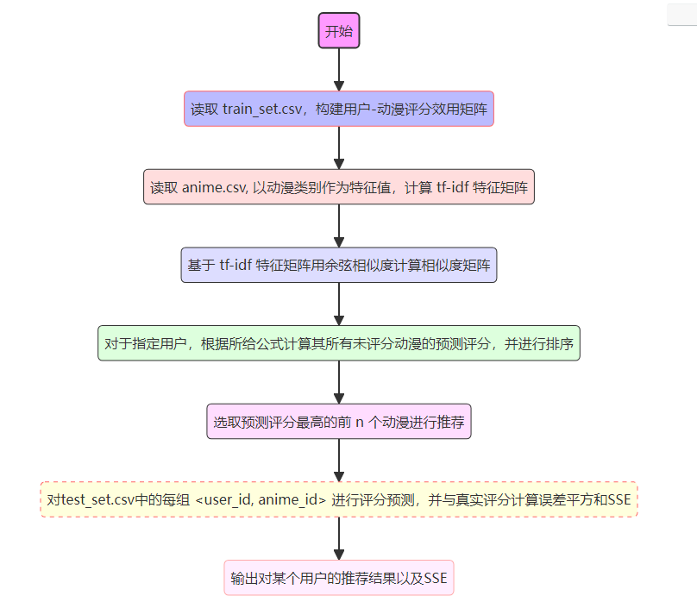

算法流程

Slide 15
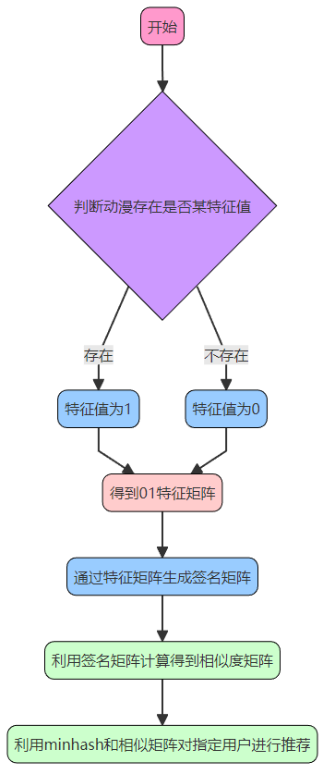
进阶部分
进阶任务
使用minhash算法对tf-idf特征矩阵进行降维处理，
从而得到相似度矩阵

Slide 16
四 验收流程

Slide 17
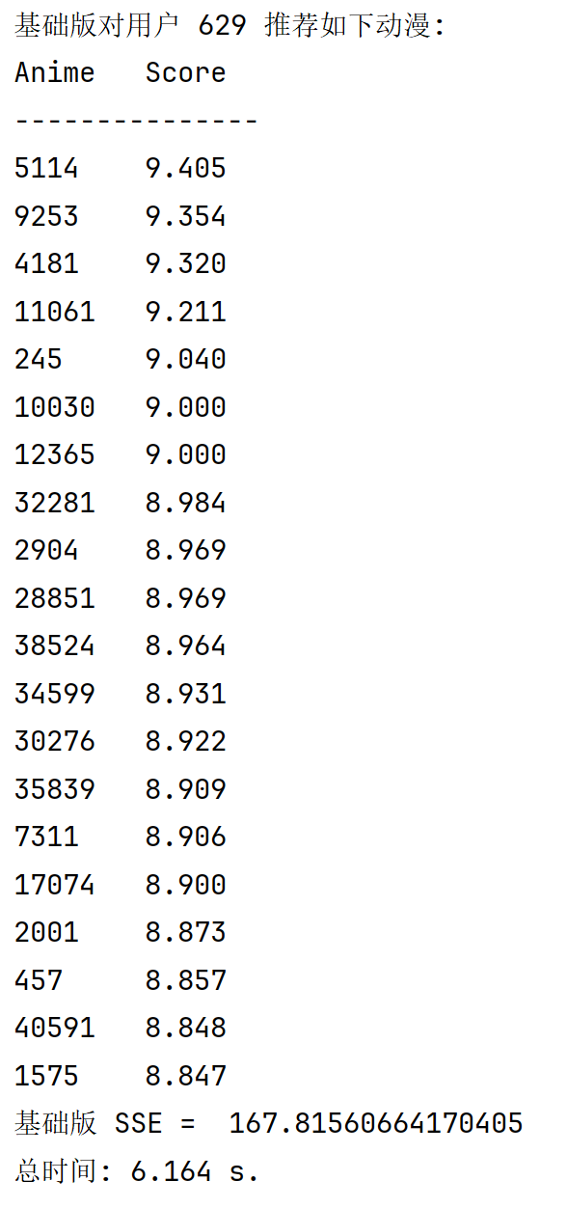
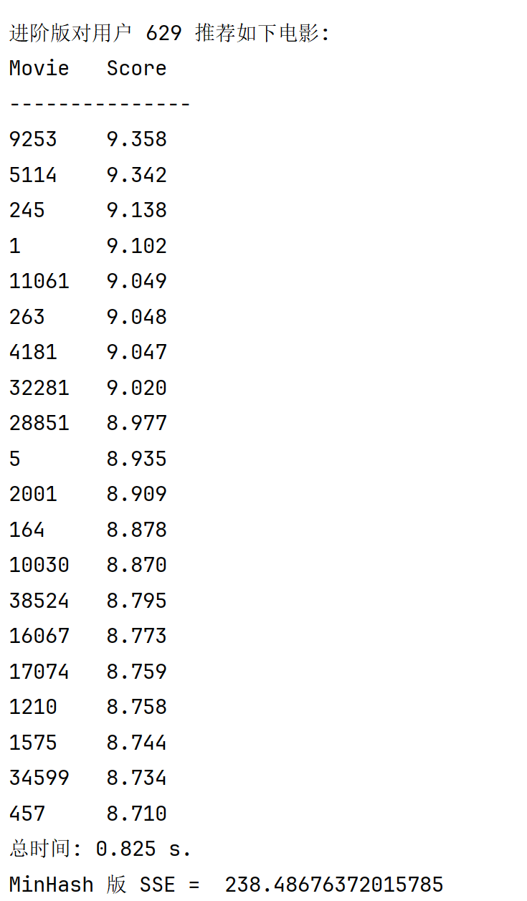
基于用户的协同过滤

Slide 18
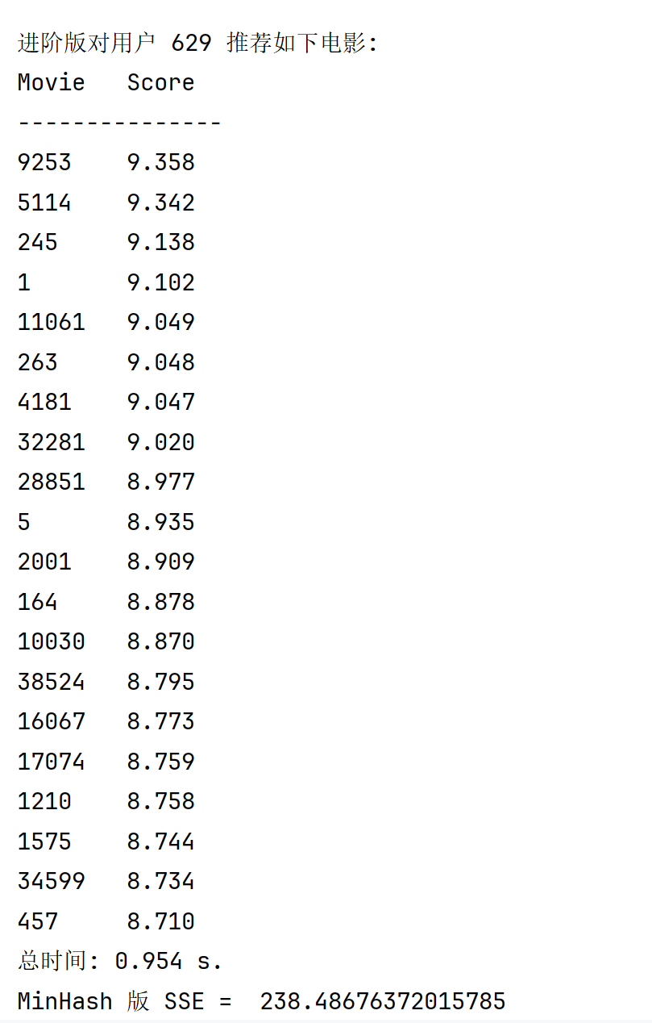
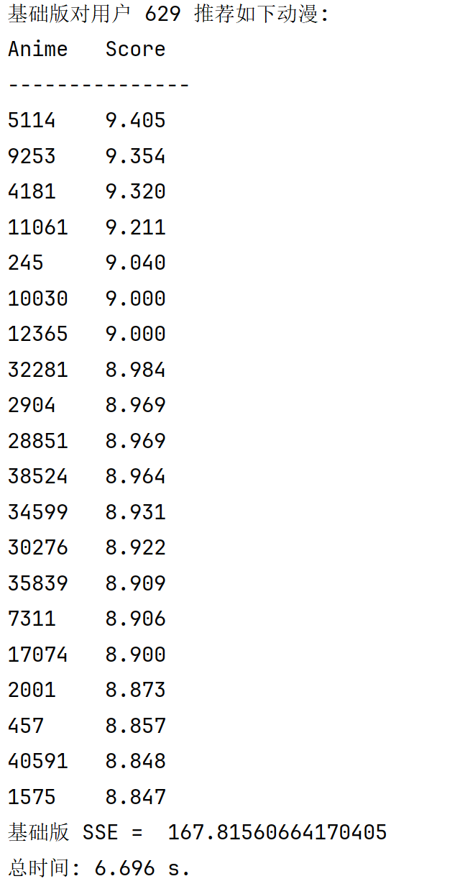
基于内容的推荐算法

